Slide 1
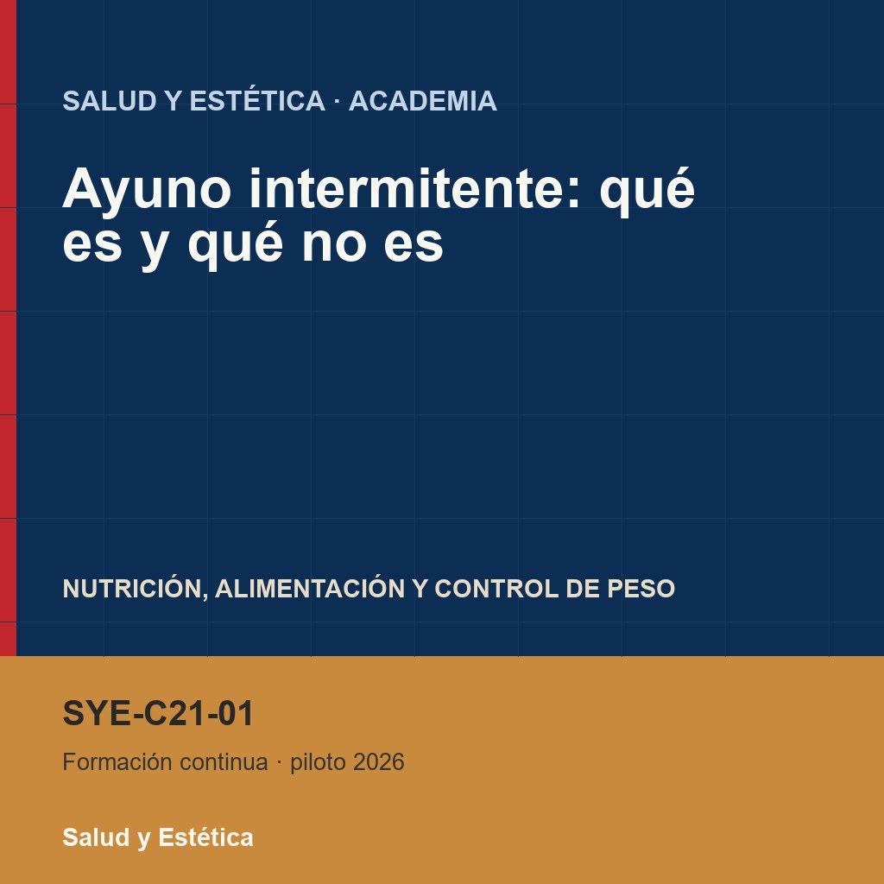
Ayuno intermitente:
qué es y qué no es
Salud y Estética
Ver el OA en saludyestetica.lumbre.lat
Notes:
Objeto de aprendizaje de Lumbre · Salud y Estética
Enlace: https://saludyestetica.lumbre.lat/object/sye-c21-r01-oa01-que-es-y-que-no-es

Slide 2
Acerca de este OA · 1 de 2
Objetivo
Distinguir qué describe el ayuno intermitente de lo que se le atribuye, separar el horario de la restricción energética y formular las preguntas que conviene responder antes de adoptar un esquema, sin prescribirlo.
Descripción
Primera lección del curso. Define el ayuno intermitente como un patrón de horario, desarma las ideas de «limpieza» y de atajo, lo separa de la restricción energética y explica por qué la evidencia se compara contra otras formas de comer menos.
Ayuno intermitente: qué es y qué no es
2 / 70
Notes:
Enlace al OA: https://saludyestetica.lumbre.lat/object/sye-c21-r01-oa01-que-es-y-que-no-es

Slide 3
Acerca de este OA · 2 de 2
Autoría: Salud y Estética
Etiquetas: ayuno intermitente · horario de comidas · restricción energética · evidencia · adultos
Ayuno intermitente: qué es y qué no es
3 / 70
Notes:
Continuación de «Acerca de este OA» (2 de 2).

Slide 4
Ayuno intermitente: qué es y qué no es · 1 de 3
Público y alcance
Adultos de 18 años o más que quieren entender el ayuno intermitente antes de decidir si les interesa. No es una prescripción ni una recomendación: el curso explica y este OA no indica horarios, cantidades ni tratamientos. No habilita para ejercer ninguna profesión sanitaria.
Ayuno intermitente: qué es y qué no es
4 / 70

Slide 5
Ayuno intermitente: qué es y qué no es · 2 de 3
En el grupo de mensajes de una oficina alguien escribe que lleva dos semanas «en 16:8». Otra persona pregunta si eso «limpia el cuerpo». Una tercera, que tiene diabetes tratada, pregunta si puede sumarse. En la conversación nadie ha dicho qué come, cuánto duerme ni qué quiere resolver. Se están mezclando tres cosas distintas: un horario, una promesa y una decisión de salud.
Ayuno intermitente: qué es y qué no es
5 / 70
Notes:
Continuación de «Ayuno intermitente: qué es y qué no es» (2 de 3).

Slide 6
Ayuno intermitente: qué es y qué no es · 3 de 3
Esta lección no te va a decir a qué hora comer ni cuántas horas pasar sin comer; el curso no recomienda el ayuno ni lo presenta como una escalera. Sirve para entender qué se discute cuando se discute el ayuno intermitente, qué queda fuera de esa conversación y qué preguntas conviene responder antes de copiarle el horario a alguien más.
Ayuno intermitente: qué es y qué no es
6 / 70
Notes:
Continuación de «Ayuno intermitente: qué es y qué no es» (3 de 3).

Slide 7
Qué describe la palabra «ayuno intermitente» · 1 de 2
El ayuno intermitente es, antes que nada, un patrón de horario: alterna periodos en los que se come con periodos en los que no se ingieren alimentos ni bebidas con energía, y esa alternancia se repite. Lo de «intermitente» describe la repetición, no la intensidad. Por eso no es una lista de alimentos permitidos ni un menú: dos personas pueden decir que hacen 16:8 y comer cosas completamente distintas, en cantidades distintas y con resultados distintos. Tampoco es sinónimo de ayuno prolongado, el de varios días, que queda fuera de este curso y exige otra conversación con un profesional.
Ayuno intermitente: qué es y qué no es
7 / 70

Slide 8
Qué describe la palabra «ayuno intermitente» · 2 de 2
Los nombres 12:12, 14:10 y 16:8 son atajos para describir proporciones de horas, y se explican con detalle en la tercera lección. Aquí basta una idea: son etiquetas de un horario, no niveles de una escala. Lo que se permite durante el periodo sin comer varía según el esquema, la cultura y la persona: agua, infusiones sin azúcar, café solo o nada. Esta lección no fija esa regla porque depende de cada caso y de indicaciones que no corresponden a un curso. Lo que sí puede decirse es que cualquier bebida con energía rompe la definición de periodo sin comer.
Ayuno intermitente: qué es y qué no es
8 / 70
Notes:
Continuación de «Qué describe la palabra «ayuno intermitente»» (2 de 2).

Slide 9
Lo que no es: ni limpieza, ni atajo, ni el único camino · 1 de 5
Una de las ideas más repetidas es que el ayuno «limpia» el cuerpo o le da «vacaciones» a la digestión. El cuerpo no acumula toxinas que se eliminen dejando de comer: el hígado, los riñones y el intestino trabajan de forma continua, y lo hacen mejor con hidratación, comida suficiente y descanso que con una pausa impuesta. La sensación de ligereza de los primeros días suele venir de haber comido menos volumen, menos sal o menos gas, no de una limpieza inexistente. Ninguna ventana horaria convierte al organismo en otro ni reinicia un metabolismo que nunca se detuvo.
Ayuno intermitente: qué es y qué no es
9 / 70

Slide 10
Lo que no es: ni limpieza, ni atajo, ni el único camino · 2 de 5
Tampoco es una dieta mágica ni el único camino. Existen otras formas de comer menos o de comer mejor que no requieren acortar la ventana: cambiar la calidad del patrón, ordenar las comidas, reducir bebidas con energía, dormir mejor. La evidencia sobre ayuno es modesta y casi siempre se compara con otras maneras de restringir la ingesta o con la alimentación habitual; cuando los resultados se parecen, el horario no es el ingrediente activo. Presentarlo como superior exige una prueba que hoy no existe, y una promesa así suele decir más del vendedor que del método.
Ayuno intermitente: qué es y qué no es
10 / 70
Notes:
Continuación de «Lo que no es: ni limpieza, ni atajo, ni el único camino» (2 de 5).

Slide 11
Lo que no es: ni limpieza, ni atajo, ni el único camino · 3 de 5
Qué es y qué no es esta lección
Material educativo y descriptivo. No prescribe ayunos, horarios ni dietas, y no sustituye una consulta. Su meta es que puedas distinguir un horario de una promesa y que llegues a cualquier decisión con mejores preguntas.
Ayuno intermitente: qué es y qué no es
11 / 70
Notes:
Continuación de «Lo que no es: ni limpieza, ni atajo, ni el único camino» (3 de 5).

Slide 12
Lo que no es: ni limpieza, ni atajo, ni el único camino · 4 de 5
Quién no debería experimentar por su cuenta
Embarazo, lactancia, menores de 18 años, antecedentes de trastorno de la conducta alimentaria, diabetes tratada, enfermedad renal o hepática y medicación que exige horarios son motivos para consultar antes de cambiar el patrón de comidas. No es una lista de prohibiciones: es una lista de conversaciones pendientes.
Ayuno intermitente: qué es y qué no es
12 / 70
Notes:
Continuación de «Lo que no es: ni limpieza, ni atajo, ni el único camino» (4 de 5).

Slide 13
Lo que no es: ni limpieza, ni atajo, ni el único camino · 5 de 5
La prueba de la frase
Si no puedes completar «quiero resolver ___» sin usar la palabra «ayuno», todavía no tienes una decisión: tienes una curiosidad. Escribe la frase y guárdala; será tu criterio cuando aparezca la siguiente promesa.
Ayuno intermitente: qué es y qué no es
13 / 70
Notes:
Continuación de «Lo que no es: ni limpieza, ni atajo, ni el único camino» (5 de 5).

Slide 14
Ayuno y restricción energética: dos preguntas distintas · 1 de 2
Hay que separar dos preguntas que suenan parecidas. La primera es de horario: en qué franja comes. La segunda es de cantidad: cuánta energía consumes respecto de la que gastas, eso que se llama restricción energética. Son cosas distintas y pueden moverse por separado. Alguien puede acortar su ventana y terminar comiendo lo mismo o más, sobre todo si llega con mucha hambre y compensa. Y alguien puede comer repartido todo el día y aun así consumir menos que antes. El reloj, por sí solo, no decide la cantidad.
Ayuno intermitente: qué es y qué no es
14 / 70

Slide 15
Ayuno y restricción energética: dos preguntas distintas · 2 de 2
Cuando una persona acorta la ventana suele comer menos sin proponérselo: tiene menos ocasiones de comer. Ese efecto es real, pero es una consecuencia, no la definición del ayuno. De ahí la insistencia en comparar contra otras formas de comer menos: si el grupo que ayuna pierde lo mismo que el grupo que sólo redujo porciones, lo que explica el resultado es la cantidad y no la hora. Separar ambos efectos en los estudios es difícil porque las personas no vivimos en un laboratorio y la adherencia cambia el resultado.
Ayuno intermitente: qué es y qué no es
15 / 70
Notes:
Continuación de «Ayuno y restricción energética: dos preguntas distintas» (2 de 2).

Slide 16
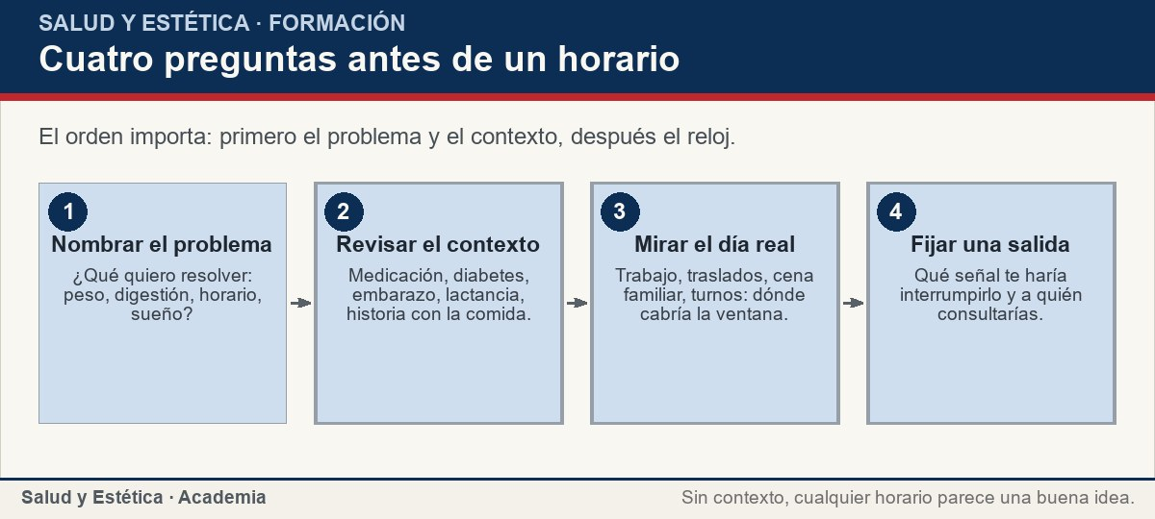
Ayuno y restricción energética: dos preguntas distintas
El orden importa: primero el problema y el contexto, después el reloj.
Ver imagen original en el OA
Notes:
Imagen del OA: assets/fig-1-flujo.jpg
Texto alternativo: Cuatro preguntas antes de un horario
Pie: El orden importa: primero el problema y el contexto, después el reloj.
Enlace: https://saludyestetica.lumbre.lat/object/sye-c21-r01-oa01-que-es-y-que-no-es

Slide 17
Cómo se lee la evidencia sobre ayuno · 1 de 2
La evidencia se ordena en capas y conviene nombrarlas. Es sólida la idea de que la cantidad y la calidad de lo que se come influyen en el peso y en la salud metabólica; es preliminar lo que se sabe de ventanas concretas; es incierta la promesa de que un horario específico cambie el curso de una enfermedad. Un ensayo con ventanas de 8 a 10 horas encontró beneficios modestos a los tres meses, no un efecto espectacular ni permanente. Y casi todo lo que se afirma sobre autofagia viene de células y de animales: no hay una hora universal de activación ni beneficios clínicos humanos demostrados.
Ayuno intermitente: qué es y qué no es
17 / 70

Slide 18
Cómo se lee la evidencia sobre ayuno · 2 de 2
Por eso, ante un titular que dice que el ayuno «supera» a una dieta, hay que preguntar varias cosas: a quién se estudió, contra qué se comparó, durante cuánto tiempo, cuántas personas abandonaron y qué se midió. Un resultado a doce semanas con pocos participantes y mucha deserción no autoriza una promesa de por vida. Asociación no es causalidad, y un cambio observado en quien ayuna puede deberse a que también empezó a dormir, a caminar o a cocinar en casa. La pregunta por el «porqué» casi siempre tiene más de una respuesta.
Ayuno intermitente: qué es y qué no es
18 / 70
Notes:
Continuación de «Cómo se lee la evidencia sobre ayuno» (2 de 2).

Slide 19
Cómo se lee la evidencia sobre ayuno
Situaciones frecuentes y qué variable se está moviendo. La última columna no es una indicación: es el criterio para no atribuir el resultado a la variable equivocada.
Ayuno intermitente: qué es y qué no es
19 / 70
Notes:
Título completo de la tabla que sigue.

Slide 20
Tabla · 1 de 2
Situación | Qué se está moviendo | Decisión con criterio
Bajé de peso en dos semanas de 16:8 | El horario y, casi siempre, también la cantidad y la calidad | Antes de atribuir el resultado al reloj, mira qué más cambió en el plato.
Con la ventana corta llego con mucha hambre a la noche | La adherencia: el horario no se sostiene | Ajustar o abandonar el esquema no es falta de disciplina.
Tengo diabetes tratada y quiero probar 16:8 | El riesgo clínico y los horarios de medicación | Consultar antes con quien lleva tu tratamiento.
Ayuno intermitente: qué es y qué no es
20 / 70
Notes:
Tabla del OA: Tabla
Enlace: https://saludyestetica.lumbre.lat/object/sye-c21-r01-oa01-que-es-y-que-no-es

Slide 21
Tabla · 2 de 2
Situación | Qué se está moviendo | Decisión con criterio
Quiero «limpiar» mi cuerpo después de un fin de semana | Una promesa que el cuerpo no necesita cumplir | No hay limpieza pendiente: retoma comida variada y suficiente.
En mi casa cenan juntos a las nueve | La vida social y el horario compartido | Un esquema que choque con eso suele durar poco; tómalo en cuenta.
Ayuno intermitente: qué es y qué no es
21 / 70
Notes:
Tabla del OA: Tabla
Enlace: https://saludyestetica.lumbre.lat/object/sye-c21-r01-oa01-que-es-y-que-no-es

Slide 22
Autofagia, cetosis y otras palabras que se cuelan · 1 de 2
Autofagia, cetosis y «cambio metabólico» son palabras que se cuelan en las conversaciones como si fueran interruptores que se encienden a cierta hora. No funcionan así. La autofagia es un proceso de reciclaje celular que se estudia con detalle en células y en animales, y cuya medición en personas es complicada; la cetosis depende de la cantidad total de energía y de carbohidratos, del glucógeno y de la actividad, no sólo del reloj. Usar esas palabras como prueba de que un horario «funciona» es un salto que la evidencia disponible no sostiene.
Ayuno intermitente: qué es y qué no es
22 / 70

Slide 23
Autofagia, cetosis y otras palabras que se cuelan · 2 de 2
Lo que sí importa dentro y fuera de cualquier ventana es lo de siempre: comer suficiente y variado, con alimentos mínimamente procesados como base, y sostener actividad, sueño y el tratamiento indicado. La OMS lo resume así: la base de toda alimentación saludable es un conjunto de alimentos mínimamente procesados y no procesados. Si un esquema hace difícil cumplir eso, el esquema tiene un problema, aunque en la conversación suene sofisticado. Ningún horario compensa una alimentación pobre ni sustituye la indicación de un profesional.
Ayuno intermitente: qué es y qué no es
23 / 70
Notes:
Continuación de «Autofagia, cetosis y otras palabras que se cuelan» (2 de 2).

Slide 24
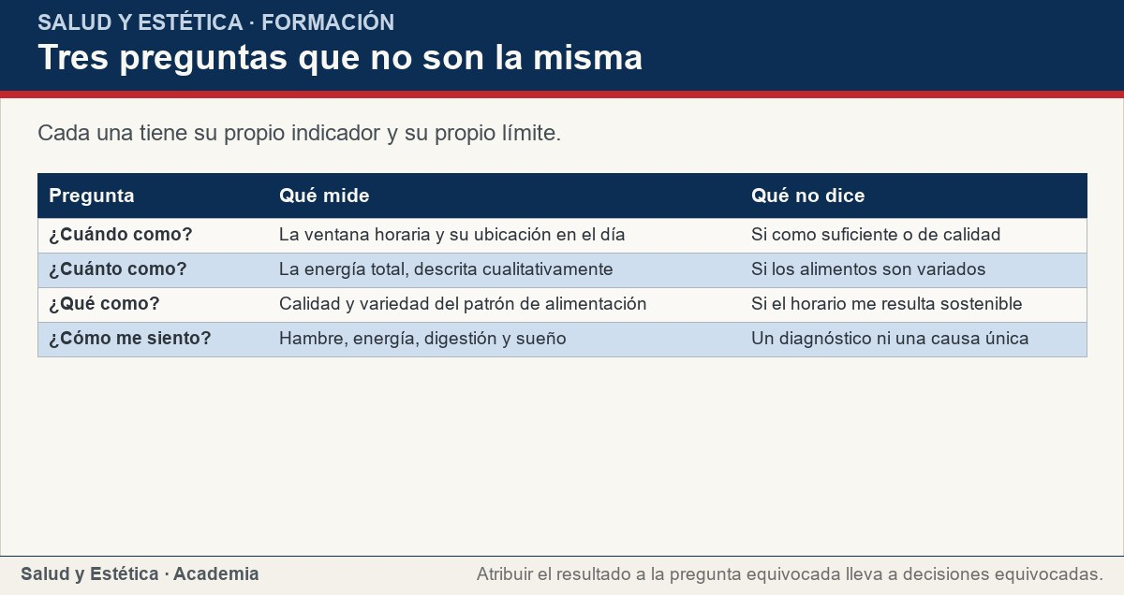
Autofagia, cetosis y otras palabras que se cuelan
Cada una tiene su propio indicador y su propio límite.
Ver imagen original en el OA
Notes:
Imagen del OA: assets/fig-2-matriz.jpg
Texto alternativo: Tres preguntas que no son la misma
Pie: Cada una tiene su propio indicador y su propio límite.
Enlace: https://saludyestetica.lumbre.lat/object/sye-c21-r01-oa01-que-es-y-que-no-es

Slide 25
Cinco preguntas antes de copiar un horario · 1 de 2
Antes de copiar un horario, conviene responder cinco preguntas. Primera: qué problema quiero resolver, dicho sin la palabra «ayuno» (peso, digestión, horario de trabajo, sueño, otra cosa). Segunda: qué más va a cambiar si muevo las comidas (cantidad, calidad, café, alcohol, cena familiar). Tercera: si tomo medicación que depende de horarios o tengo una condición diagnosticada que exige comer a ciertas horas. Cuarta: qué relación tengo con la comida y con mi cuerpo. Quinta: qué señal me haría interrumpirlo y con quién hablaría antes de empezar.
Ayuno intermitente: qué es y qué no es
25 / 70

Slide 26
Cinco preguntas antes de copiar un horario · 2 de 2
Las respuestas no eligen por ti, pero evitan el error más común: adoptar un esquema por imitación y evaluarlo con sensaciones sueltas. Si la pregunta era de peso, el indicador no puede ser «me siento más ligera» una mañana; si era de horario, el indicador no puede ser el número de la báscula. Y si en el contexto aparecen embarazo, lactancia, diabetes tratada, antecedentes de trastorno de la conducta alimentaria o medicación con horarios, la decisión deja de ser un experimento personal y pasa por consulta.
Ayuno intermitente: qué es y qué no es
26 / 70
Notes:
Continuación de «Cinco preguntas antes de copiar un horario» (2 de 2).

Slide 27
Sección
Cinco preguntas antes de copiar un horario · Procedimiento: entender tu caso antes de elegir un horario · Paso 1 de 6
Escribe el problema en una frase
«Quiero bajar de peso», «quiero dejar de cenar tan tarde», «quiero entender qué es el 16:8». Sin esa frase, cualquier horario parece una respuesta y ninguno se puede evaluar. La frase también te protege de la publicidad: si la promesa no responde tu frase, no es para ti.
Ayuno intermitente: qué es y qué no es
27 / 70
Notes:
Recorrido: Procedimiento: entender tu caso antes de elegir un horario
Paso 1 de 6: Escribe el problema en una frase
Texto del paso: «Quiero bajar de peso», «quiero dejar de cenar tan tarde», «quiero entender qué es el 16:8». Sin esa frase, cualquier horario parece una respuesta y ninguno se puede evaluar. La frase también te protege de la publicidad: si la promesa no responde tu frase, no es para ti.
Enlace: https://saludyestetica.lumbre.lat/object/sye-c21-r01-oa01-que-es-y-que-no-es

Slide 28
Sección
Cinco preguntas antes de copiar un horario · Procedimiento: entender tu caso antes de elegir un horario · Paso 2 de 6
Haz inventario del contexto
Medicación y sus horarios, condiciones diagnosticadas, embarazo o lactancia, antecedentes de trastorno de la conducta alimentaria, turnos de trabajo, quién cocina y a qué hora se come en casa. No hace falta que todo suene relacionado: el contexto ordena la decisión y, si hay consulta, la conversación.
Ayuno intermitente: qué es y qué no es
28 / 70
Notes:
Recorrido: Procedimiento: entender tu caso antes de elegir un horario
Paso 2 de 6: Haz inventario del contexto
Texto del paso: Medicación y sus horarios, condiciones diagnosticadas, embarazo o lactancia, antecedentes de trastorno de la conducta alimentaria, turnos de trabajo, quién cocina y a qué hora se come en casa. No hace falta que todo suene relacionado: el contexto ordena la decisión y, si hay consulta, la conversación.
Enlace: https://saludyestetica.lumbre.lat/object/sye-c21-r01-oa01-que-es-y-que-no-es

Slide 29
Sección
Cinco preguntas antes de copiar un horario · Procedimiento: entender tu caso antes de elegir un horario · Paso 3 de 6
Dibuja tu día real, no el ideal
Marca en una línea de 24 horas las comidas que haces de verdad, el trabajo, los traslados y el sueño. Ahí se ve qué franja quedaría libre y qué se perdería. Un esquema que sólo cabe en un día de vacaciones no es un esquema: es un episodio.
Ayuno intermitente: qué es y qué no es
29 / 70
Notes:
Recorrido: Procedimiento: entender tu caso antes de elegir un horario
Paso 3 de 6: Dibuja tu día real, no el ideal
Texto del paso: Marca en una línea de 24 horas las comidas que haces de verdad, el trabajo, los traslados y el sueño. Ahí se ve qué franja quedaría libre y qué se perdería. Un esquema que sólo cabe en un día de vacaciones no es un esquema: es un episodio.
Enlace: https://saludyestetica.lumbre.lat/object/sye-c21-r01-oa01-que-es-y-que-no-es

Slide 30
Sección
Cinco preguntas antes de copiar un horario · Procedimiento: entender tu caso antes de elegir un horario · Paso 4 de 6
Separa las tres variables
Pregúntate si vas a cambiar el horario, la cantidad o la calidad, y elige una sola para empezar. Si mueves las tres a la vez y algo mejora, no sabrás qué lo produjo; si algo empeora, tampoco. La lección siguiente trabaja esta separación con casos.
Ayuno intermitente: qué es y qué no es
30 / 70
Notes:
Recorrido: Procedimiento: entender tu caso antes de elegir un horario
Paso 4 de 6: Separa las tres variables
Texto del paso: Pregúntate si vas a cambiar el horario, la cantidad o la calidad, y elige una sola para empezar. Si mueves las tres a la vez y algo mejora, no sabrás qué lo produjo; si algo empeora, tampoco. La lección siguiente trabaja esta separación con casos.
Enlace: https://saludyestetica.lumbre.lat/object/sye-c21-r01-oa01-que-es-y-que-no-es

Slide 31
Sección
Cinco preguntas antes de copiar un horario · Procedimiento: entender tu caso antes de elegir un horario · Paso 5 de 6
Define un punto de revisión y un criterio
Elige un plazo que puedas cumplir y un indicador que dependa de tu pregunta: hambre, digestión, sueño, energía, ropa, peso si el peso era el tema. Escribe qué resultado te haría continuar y qué resultado te haría parar. Sin criterio previo, cualquier cambio se interpreta a favor.
Ayuno intermitente: qué es y qué no es
31 / 70
Notes:
Recorrido: Procedimiento: entender tu caso antes de elegir un horario
Paso 5 de 6: Define un punto de revisión y un criterio
Texto del paso: Elige un plazo que puedas cumplir y un indicador que dependa de tu pregunta: hambre, digestión, sueño, energía, ropa, peso si el peso era el tema. Escribe qué resultado te haría continuar y qué resultado te haría parar. Sin criterio previo, cualquier cambio se interpreta a favor.
Enlace: https://saludyestetica.lumbre.lat/object/sye-c21-r01-oa01-que-es-y-que-no-es

Slide 32
Sección
Cinco preguntas antes de copiar un horario · Procedimiento: entender tu caso antes de elegir un horario · Paso 6 de 6
Registra y comparte lo que haga falta
Anota horas, comidas y cómo te sentiste, con la misma brevedad todos los días. Si hay una condición clínica o medicación, lleva ese registro a la consulta: describe lo que hiciste, no lo que crees que te pasó. El registro sirve para decidir y también para detenerte a tiempo.
Ayuno intermitente: qué es y qué no es
32 / 70
Notes:
Recorrido: Procedimiento: entender tu caso antes de elegir un horario
Paso 6 de 6: Registra y comparte lo que haga falta
Texto del paso: Anota horas, comidas y cómo te sentiste, con la misma brevedad todos los días. Si hay una condición clínica o medicación, lleva ese registro a la consulta: describe lo que hiciste, no lo que crees que te pasó. El registro sirve para decidir y también para detenerte a tiempo.
Enlace: https://saludyestetica.lumbre.lat/object/sye-c21-r01-oa01-que-es-y-que-no-es

Slide 33
Sección
Cinco preguntas antes de copiar un horario · Caso trabajado: el horario prestado · Paso 1 de 3
Los datos del caso
Caso ficticio. Diana, nombre inventado, 34 años, trabaja en oficina y copia el 16:8 de una compañera: ventana de 12:00 a 20:00. En su casa la cena familiar es a las 21:00. Las primeras noches cena dos veces, una dentro de la ventana para cumplir y otra con su familia para no quedar fuera. No ha cambiado el tipo de comida ni ha revisado si toma medicación con horario.
Ayuno intermitente: qué es y qué no es
33 / 70
Notes:
Recorrido: Caso trabajado: el horario prestado
Paso 1 de 3: Los datos del caso
Texto del paso: Caso ficticio. Diana, nombre inventado, 34 años, trabaja en oficina y copia el 16:8 de una compañera: ventana de 12:00 a 20:00. En su casa la cena familiar es a las 21:00. Las primeras noches cena dos veces, una dentro de la ventana para cumplir y otra con su familia para no quedar fuera. No ha cambiado el tipo de comida ni ha revisado si toma medicación con horario.
Enlace: https://saludyestetica.lumbre.lat/object/sye-c21-r01-oa01-que-es-y-que-no-es

Slide 34
Sección
Cinco preguntas antes de copiar un horario · Caso trabajado: el horario prestado · Paso 2 de 3
Qué variable se movió de verdad
Al dibujar su día, Diana ve que su problema original era acidez por cenar tarde y cansancio, no el número de horas. El esquema no redujo lo que comía: lo repartió peor y le agregó una segunda cena. La variable que cambió fue el horario, pero en la dirección contraria a la que buscaba, y la cantidad aumentó. Nada de eso se ve si sólo se cuentan las horas de ayuno.
Ayuno intermitente: qué es y qué no es
34 / 70
Notes:
Recorrido: Caso trabajado: el horario prestado
Paso 2 de 3: Qué variable se movió de verdad
Texto del paso: Al dibujar su día, Diana ve que su problema original era acidez por cenar tarde y cansancio, no el número de horas. El esquema no redujo lo que comía: lo repartió peor y le agregó una segunda cena. La variable que cambió fue el horario, pero en la dirección contraria a la que buscaba, y la cantidad aumentó. Nada de eso se ve si sólo se cuentan las horas de ayuno.
Enlace: https://saludyestetica.lumbre.lat/object/sye-c21-r01-oa01-que-es-y-que-no-es

Slide 35
Sección
Cinco preguntas antes de copiar un horario · Caso trabajado: el horario prestado · Paso 3 de 3
La decisión que queda
Diana deja de contar horas y prueba algo más simple: adelantar la cena familiar cuando se puede y registrar cómo duerme. Si la acidez persiste, lleva el registro a consulta en lugar de buscar otra ventana. El caso no concluye que el ayuno sirva o no sirva: muestra que el horario prestado respondía a una pregunta que ella no había hecho.
Ayuno intermitente: qué es y qué no es
35 / 70
Notes:
Recorrido: Caso trabajado: el horario prestado
Paso 3 de 3: La decisión que queda
Texto del paso: Diana deja de contar horas y prueba algo más simple: adelantar la cena familiar cuando se puede y registrar cómo duerme. Si la acidez persiste, lleva el registro a consulta en lugar de buscar otra ventana. El caso no concluye que el ayuno sirva o no sirva: muestra que el horario prestado respondía a una pregunta que ella no había hecho.
Enlace: https://saludyestetica.lumbre.lat/object/sye-c21-r01-oa01-que-es-y-que-no-es

Slide 36
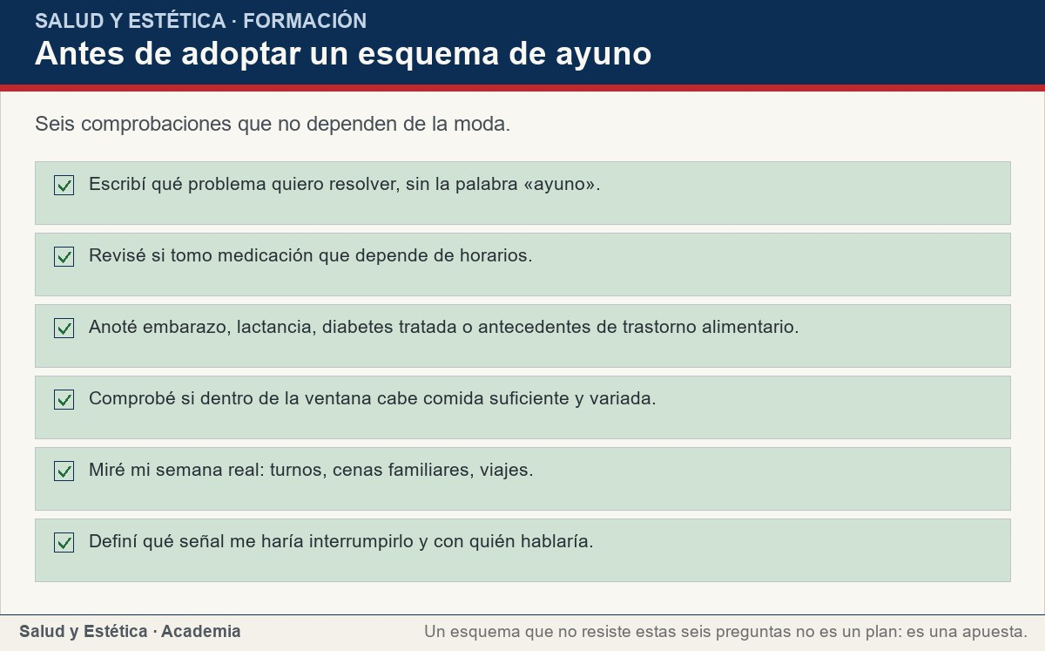
Cinco preguntas antes de copiar un horario
Seis comprobaciones que no dependen de la moda.
Ver imagen original en el OA
Notes:
Imagen del OA: assets/fig-3-checklist.jpg
Texto alternativo: Antes de adoptar un esquema de ayuno
Pie: Seis comprobaciones que no dependen de la moda.
Enlace: https://saludyestetica.lumbre.lat/object/sye-c21-r01-oa01-que-es-y-que-no-es

Slide 37
Errores frecuentes · 1 de 2
•
Confundir el horario con la cantidad. Cumplir la ventana no equivale a comer menos. Si dentro de la ventana se compensa lo que no se comió antes, el resultado no vendrá del reloj y la expectativa quedará sin explicación.
•
Compensar dentro de la ventana. Llegar con mucha hambre y comer de más en las horas permitidas es frecuente. No es un fallo moral: es una consecuencia previsible de acortar el tiempo disponible para comer.
Ayuno intermitente: qué es y qué no es
37 / 70

Slide 38
Errores frecuentes · 2 de 2
•
Copiar horas sin revisar el contexto clínico. La diabetes tratada, la medicación con horarios, el embarazo, la lactancia y los antecedentes de trastorno de la conducta alimentaria cambian la decisión. Un horario ajeno no trae esa información.
•
Evaluar con una sola sensación. «Me siento más ligera» o «me veo menos hinchada» una mañana no distingue horario de cantidad, ni de sueño, ni de sal. Sin un indicador definido antes, cualquier sensación confirma cualquier teoría.
Ayuno intermitente: qué es y qué no es
38 / 70
Notes:
Continuación de «Errores frecuentes» (2 de 2).

Slide 39
Criterios para decidir · 1 de 3
1.
Si no puedes decir qué problema resuelves sin usar la palabra «ayuno», no elijas horario: elige observación.
2.
Si tomas medicación con horario o tienes diabetes tratada, la decisión pasa por una consulta antes de empezar.
3.
Si al acortar la ventana comes más o peor, el cambio no está funcionando aunque las horas se cumplan.
4.
Si el esquema choca con tu vida social y laboral, la adherencia será el límite real, no la teoría.
Ayuno intermitente: qué es y qué no es
39 / 70

Slide 40
Criterios para decidir · 2 de 3
5.
Si alguien te vende el ayuno como limpieza, cura o reinicio metabólico, la afirmación no tiene respaldo y no necesita más análisis.
Límites y escalamiento
Interrumpe cualquier experimento con horarios y busca valoración profesional si aparecen mareos, desmayos, debilidad intensa, atracones, culpa persistente por lo que comes, obsesión con las horas o una pérdida de peso rápida que no buscabas.
Ayuno intermitente: qué es y qué no es
40 / 70
Notes:
Continuación de «Criterios para decidir» (2 de 3).

Slide 41
Criterios para decidir · 3 de 3
Consulta antes de empezar si estás embarazada o lactando, si tienes menos de 18 años, si hay antecedentes de trastorno de la conducta alimentaria, diabetes tratada, enfermedad renal o hepática, o si tomas medicación que exige comida a ciertas horas.
Este material no clasifica urgencias: ante un desmayo, una alteración del estado de conciencia o una reacción que empeora rápido, se acude al servicio de emergencias. Tampoco enseña ayunos prolongados ni retos; esos casos requieren supervisión y quedan fuera del alcance del curso.
Ayuno intermitente: qué es y qué no es
41 / 70
Notes:
Continuación de «Criterios para decidir» (3 de 3).

Slide 42
Actividad 1 · Opción múltiple
Sección: Comprueba lo que aprendiste
¿Cuál de estas afirmaciones describe mejor qué es el ayuno intermitente?
A) Una lista de alimentos permitidos y prohibidos.
B) Un patrón que alterna periodos de alimentación y periodos sin comer, repetido en el tiempo.
C) Un tratamiento que limpia el organismo de toxinas.
D) Una forma de comer que siempre produce déficit energético.
Ayuno intermitente: qué es y qué no es
42 / 70
Notes:
Solución: B) Un patrón que alterna periodos de alimentación y periodos sin comer, repetido en el tiempo.
Explicación: El ayuno intermitente es un patrón de horario. No define qué alimentos se comen ni garantiza por sí solo un déficit. Las otras opciones son promesas que la evidencia no sostiene.
Evidencia: Definición descriptiva: alternancia repetida entre ventana de alimentación y periodo sin ingerir energía.
Enlace al OA: https://saludyestetica.lumbre.lat/object/sye-c21-r01-oa01-que-es-y-que-no-es

Slide 43
Actividad 2 · Opción múltiple
Sección: Comprueba lo que aprendiste
Dos personas pierden peso similar: una acortó su ventana y la otra sólo redujo porciones sin cambiar horarios. ¿Qué conclusión es prudente?
A) Que el horario fue lo que produjo el resultado en las dos.
B) Que la segunda persona hizo trampa.
C) Que no se puede atribuir el resultado sólo al horario; hay que ver qué más cambió.
D) Que el ayuno siempre es superior a reducir porciones.
Ayuno intermitente: qué es y qué no es
43 / 70
Notes:
Solución: C) Que no se puede atribuir el resultado sólo al horario; hay que ver qué más cambió.
Explicación: Cuando dos estrategias distintas producen resultados parecidos, el factor común suele ser la cantidad de energía y la adherencia, no el reloj. Atribuirlo todo al horario es un error de lectura.
Evidencia: La evidencia compara el ayuno con otras formas de restricción; los efectos del horario y de la cantidad son difíciles de separar.
Enlace al OA: https://saludyestetica.lumbre.lat/object/sye-c21-r01-oa01-que-es-y-que-no-es

Slide 44
Actividad 3 · Verdadero o falso
Sección: Comprueba lo que aprendiste
El ayuno intermitente limpia el cuerpo de toxinas que la digestión deja acumuladas.
A) Verdadero
B) Falso
Ayuno intermitente: qué es y qué no es
44 / 70
Notes:
Solución: Falso
Explicación: El organismo procesa y elimina desechos de forma continua. La sensación de ligereza suele reflejar menos volumen, sal o gas, no una limpieza. No hay toxinas retenidas que una pausa elimine.
Evidencia: El hígado, los riñones y el intestino trabajan sin necesidad de «vacaciones» digestivas.
Enlace al OA: https://saludyestetica.lumbre.lat/object/sye-c21-r01-oa01-que-es-y-que-no-es

Slide 45
Actividad 4 · Verdadero o falso
Sección: Comprueba lo que aprendiste
Acortar la ventana de alimentación puede hacer que una persona coma menos sin proponérselo.
A) Verdadero
B) Falso
Ayuno intermitente: qué es y qué no es
45 / 70
Notes:
Solución: Verdadero
Explicación: Con menos ocasiones de comer, muchas personas reducen su ingesta sin contarla. Es un efecto frecuente, pero es una consecuencia del horario, no su definición ni una garantía.
Evidencia: El efecto del horario sobre la cantidad es real y variable; por eso los estudios intentan comparar contra otras formas de comer menos.
Enlace al OA: https://saludyestetica.lumbre.lat/object/sye-c21-r01-oa01-que-es-y-que-no-es

Slide 46
Actividad 5 · Relacionar · 1 de 2
Sección: Comprueba lo que aprendiste
Relaciona cada término con lo que describe.
Columna A
1. 12:12
2. Restricción energética
3. Ayuno intermitente
4. Autofagia
Columna B
A) Comer menos energía de la que el cuerpo usa
B) Alternancia repetida entre comer y no comer
Ayuno intermitente: qué es y qué no es
46 / 70
Notes:
Solución: 12:12 → 12 horas de ventana y 12 sin comer
Restricción energética → Comer menos energía de la que el cuerpo usa
Ayuno intermitente → Alternancia repetida entre comer y no comer
Autofagia → Reciclaje celular estudiado sobre todo en animales
Evidencia: Cada término responde a una pregunta distinta: cuándo, cuánto, qué patrón y qué proceso biológico.
Enlace al OA: https://saludyestetica.lumbre.lat/object/sye-c21-r01-oa01-que-es-y-que-no-es

Slide 47
Actividad 5 · Relacionar · 2 de 2
C) Reciclaje celular estudiado sobre todo en animales
D) 12 horas de ventana y 12 sin comer
Ayuno intermitente: qué es y qué no es
47 / 70
Notes:
Continuación de «Actividad 5 · Relacionar» (2 de 2).

Slide 48
Actividad 6 · Completar la frase
Sección: Comprueba lo que aprendiste
El ayuno intermitente es un ___ de alimentación, no una lista de alimentos. Comparar sus resultados con otras formas de ___ ayuda a separar el efecto del reloj del de comer menos.
Ayuno intermitente: qué es y qué no es
48 / 70
Notes:
Solución: patrón · restricción
Explicación: Llamarlo patrón evita confundirlo con un menú. La comparación con otras formas de restricción es lo que permite saber si el horario aporta algo por sí mismo.
Evidencia: La evidencia sobre ayuno se interpreta frente a otras maneras de reducir la ingesta.
Enlace al OA: https://saludyestetica.lumbre.lat/object/sye-c21-r01-oa01-que-es-y-que-no-es

Slide 49
Actividad 7 · Clasificar · 1 de 2
Sección: Comprueba lo que aprendiste
Clasifica cada cambio según la variable que mueve.
Categorías
• Horario
• Cantidad
• Calidad
1. Mover la cena de las nueve a las seis
2. Servir porciones más pequeñas
3. Elegir frijol en lugar de pan dulce
Ayuno intermitente: qué es y qué no es
49 / 70
Notes:
Solución: 1. Mover la cena de las nueve a las seis → Horario
2. Servir porciones más pequeñas → Cantidad
3. Elegir frijol en lugar de pan dulce → Calidad
4. Saltar el desayuno → Horario
5. Repetir el plato → Cantidad
6. Agregar verduras a la comida → Calidad
Evidencia: Horario, cantidad y calidad pueden moverse por separado; confundirlos impide saber qué produjo el cambio.
Enlace al OA: https://saludyestetica.lumbre.lat/object/sye-c21-r01-oa01-que-es-y-que-no-es

Slide 50
Actividad 7 · Clasificar · 2 de 2
4. Saltar el desayuno
5. Repetir el plato
6. Agregar verduras a la comida
Clasifica cada elemento en una de las categorías.
Ayuno intermitente: qué es y qué no es
50 / 70
Notes:
Continuación de «Actividad 7 · Clasificar» (2 de 2).

Slide 51
Actividad 8 · Detective de errores
Sección: Comprueba lo que aprendiste
Marca la línea donde se atribuye al horario un resultado que tiene otras causas.
A) Anoté a qué hora comí durante dos semanas.
B) También dejé de tomar refresco y caminé más.
C) Como bajé dos kilos, el mérito es de las 16 horas.
D) Revisé si había cambiado el tamaño de las porciones.
E) Decidí esperar antes de sacar conclusiones.
Ayuno intermitente: qué es y qué no es
51 / 70
Notes:
Solución: C) Como bajé dos kilos, el mérito es de las 16 horas.
Explicación: En esa línea se atribuye todo el resultado al horario, aunque la persona también cambió bebidas y actividad. Sin separar variables, la conclusión es una coincidencia con formato de certeza.
Evidencia: Asociación no es causalidad: un cambio observado puede deberse a otra modificación simultánea.
Enlace al OA: https://saludyestetica.lumbre.lat/object/sye-c21-r01-oa01-que-es-y-que-no-es

Slide 52
Revisión rápida · 1 de 2
Criterio de avance
Se considera superado con al menos 70% de acierto agregado en las actividades cubiertas.
Actividades cubiertas
• Opción múltiple · sye-c21-r01-oa01-ex01
• Opción múltiple · sye-c21-r01-oa01-ex02
• Verdadero o falso · sye-c21-r01-oa01-ex03
• Verdadero o falso · sye-c21-r01-oa01-ex04
• Relacionar · sye-c21-r01-oa01-ex05
Ayuno intermitente: qué es y qué no es
52 / 70
Notes:
Compuerta de avance: Revisión rápida
Umbral declarado: 70%.
No se incluyen puntuaciones de ninguna sesión ni respuestas personales.
Enlace: https://saludyestetica.lumbre.lat/object/sye-c21-r01-oa01-que-es-y-que-no-es

Slide 53
Revisión rápida · 2 de 2
• Completar la frase · sye-c21-r01-oa01-ex06
• Clasificar · sye-c21-r01-oa01-ex07
• Detective de errores · sye-c21-r01-oa01-ex08
Al superar: Distingues un horario de una promesa y sabes qué preguntar antes de adoptar un esquema.
Si aún no se alcanza: Repasa la matriz de las tres preguntas y vuelve a clasificar los cambios de la actividad.
Ayuno intermitente: qué es y qué no es
53 / 70
Notes:
Continuación de «Revisión rápida» (2 de 2).

Slide 54
Actividad 9 · Reflexión
Sección: Comprueba lo que aprendiste
Escribe qué te llamó la atención del ayuno intermitente y qué problema querías resolver. Después responde: ¿la promesa que te interesó responde ese problema o responde otro?
Pregunta abierta · las respuestas personales no se incluyen en esta exportación.
Ayuno intermitente: qué es y qué no es
54 / 70
Notes:
Reflexión del OA: Escribe qué te llamó la atención del ayuno intermitente y qué problema querías resolver. Después responde: ¿la promesa que te interesó responde ese problema o responde otro?
No se exportan respuestas personales.
Enlace: https://saludyestetica.lumbre.lat/object/sye-c21-r01-oa01-que-es-y-que-no-es

Slide 55
Juegos · Memoria para no confundir términos
Cara A | Cara B
Ayuno intermitente | Alternancia repetida entre comer y no comer
Restricción energética | Comer menos energía de la que el cuerpo usa
Ventana de alimentación | Franja del día en la que se come
Adherencia | Capacidad real de sostener el esquema
Autofagia | Reciclaje celular estudiado sobre todo en animales
Ayuno intermitente: qué es y qué no es
55 / 70
Notes:
Tabla del OA: Juegos · Memoria para no confundir términos
Enlace: https://saludyestetica.lumbre.lat/object/sye-c21-r01-oa01-que-es-y-que-no-es

Slide 56
Juegos · Memoria para no confundir términos · Cómo practicar
Este es el contenido estático del juego. Para emparejar las cartas y practicar la interacción, abre el OA.
Abrir el juego en el OA
Ayuno intermitente: qué es y qué no es
56 / 70
Notes:
Juego de memoria: Juegos · Memoria para no confundir términos
Enlace: https://saludyestetica.lumbre.lat/object/sye-c21-r01-oa01-que-es-y-que-no-es

Slide 57
Juegos · Tarjetas para pensar antes de empezar · Tarjeta 1 de 5
Pregunta
¿Qué diferencia hay entre ayuno intermitente y restricción energética?
Ayuno intermitente: qué es y qué no es
57 / 70
Notes:
Anverso: ¿Qué diferencia hay entre ayuno intermitente y restricción energética?
Reverso: El ayuno es un horario: cuándo se come. La restricción energética es una cantidad: cuánta energía se consume frente a la que se gasta. Uno puede cambiar sin el otro.
Enlace: https://saludyestetica.lumbre.lat/object/sye-c21-r01-oa01-que-es-y-que-no-es

Slide 58
Juegos · Tarjetas para pensar antes de empezar · Tarjeta 1 de 5 · Respuesta
Respuesta
El ayuno es un horario: cuándo se come. La restricción energética es una cantidad: cuánta energía se consume frente a la que se gasta. Uno puede cambiar sin el otro.
Ayuno intermitente: qué es y qué no es
58 / 70
Notes:
Respuesta de la tarjeta 1.

Slide 59
Juegos · Tarjetas para pensar antes de empezar · Tarjeta 2 de 5
Pregunta
¿Por qué se dice que el ayuno no «limpia» el cuerpo?
Ayuno intermitente: qué es y qué no es
59 / 70
Notes:
Anverso: ¿Por qué se dice que el ayuno no «limpia» el cuerpo?
Reverso: Porque no hay toxinas retenidas que una pausa digestiva elimine. Hígado, riñones e intestino trabajan de forma continua y necesitan hidratación y comida suficiente, no vacaciones.
Enlace: https://saludyestetica.lumbre.lat/object/sye-c21-r01-oa01-que-es-y-que-no-es

Slide 60
Juegos · Tarjetas para pensar antes de empezar · Tarjeta 2 de 5 · Respuesta
Respuesta
Porque no hay toxinas retenidas que una pausa digestiva elimine. Hígado, riñones e intestino trabajan de forma continua y necesitan hidratación y comida suficiente, no vacaciones.
Ayuno intermitente: qué es y qué no es
60 / 70
Notes:
Respuesta de la tarjeta 2.

Slide 61
Juegos · Tarjetas para pensar antes de empezar · Tarjeta 3 de 5
Pregunta
¿Contra qué se compara el ayuno en los estudios?
Ayuno intermitente: qué es y qué no es
61 / 70
Notes:
Anverso: ¿Contra qué se compara el ayuno en los estudios?
Reverso: Contra otras formas de comer menos o contra la alimentación habitual. Cuando los resultados se parecen, el factor común suele ser la cantidad y la adherencia, no la hora.
Enlace: https://saludyestetica.lumbre.lat/object/sye-c21-r01-oa01-que-es-y-que-no-es

Slide 62
Juegos · Tarjetas para pensar antes de empezar · Tarjeta 3 de 5 · Respuesta
Respuesta
Contra otras formas de comer menos o contra la alimentación habitual. Cuando los resultados se parecen, el factor común suele ser la cantidad y la adherencia, no la hora.
Ayuno intermitente: qué es y qué no es
62 / 70
Notes:
Respuesta de la tarjeta 3.

Slide 63
Juegos · Tarjetas para pensar antes de empezar · Tarjeta 4 de 5
Pregunta
¿Qué significa que la evidencia sea modesta?
Ayuno intermitente: qué es y qué no es
63 / 70
Notes:
Anverso: ¿Qué significa que la evidencia sea modesta?
Reverso: Que los efectos son pequeños, de corto plazo y con mucha variación entre personas. No autoriza promesas de resultados permanentes ni de superioridad frente a otros métodos.
Enlace: https://saludyestetica.lumbre.lat/object/sye-c21-r01-oa01-que-es-y-que-no-es

Slide 64
Juegos · Tarjetas para pensar antes de empezar · Tarjeta 4 de 5 · Respuesta
Respuesta
Que los efectos son pequeños, de corto plazo y con mucha variación entre personas. No autoriza promesas de resultados permanentes ni de superioridad frente a otros métodos.
Ayuno intermitente: qué es y qué no es
64 / 70
Notes:
Respuesta de la tarjeta 4.

Slide 65
Juegos · Tarjetas para pensar antes de empezar · Tarjeta 5 de 5
Pregunta
¿Qué preguntas hacer antes de elegir un horario?
Ayuno intermitente: qué es y qué no es
65 / 70
Notes:
Anverso: ¿Qué preguntas hacer antes de elegir un horario?
Reverso: Qué problema resuelvo, qué más cambia, qué medicación o condición tengo, qué relación tengo con la comida y qué señal me haría interrumpirlo.
Enlace: https://saludyestetica.lumbre.lat/object/sye-c21-r01-oa01-que-es-y-que-no-es

Slide 66
Juegos · Tarjetas para pensar antes de empezar · Tarjeta 5 de 5 · Respuesta
Respuesta
Qué problema resuelvo, qué más cambia, qué medicación o condición tengo, qué relación tengo con la comida y qué señal me haría interrumpirlo.
Ayuno intermitente: qué es y qué no es
66 / 70
Notes:
Respuesta de la tarjeta 5.

Slide 67
Para dominar este tema
El ayuno intermitente es un horario, no una limpieza ni una dieta mágica. Cambia cuándo comes; no decide por sí solo cuánto ni qué comes. La evidencia es modesta, se compara con otras formas de comer menos y casi nunca permite atribuir el resultado al reloj. Antes de copiar un esquema, nombra el problema, revisa el contexto clínico, mira tu día real y define qué te haría parar. Con esas cuatro piezas, la decisión deja de ser una imitación y se vuelve una decisión tuya, con criterio y con límites claros.
Ayuno intermitente: qué es y qué no es
67 / 70

Slide 68
Fuentes y estado de revisión · 1 de 3
Fuentes consultadas:
F-OMS-DIETA · OMS, Alimentación sana (ficha informativa actualizada el 26-01-2026) · https://www.who.int/es/news-room/fact-sheets/detail/healthy-diet · consulta: 2026-10-25 · alcance: Alcance internacional. Base de la alimentación saludable y azúcares libres; no es una norma mexicana ni una prescripción individual.
Ayuno intermitente: qué es y qué no es
68 / 70

Slide 69
Fuentes y estado de revisión · 2 de 3
F-NIDDK-PESO · NIH/NIDDK, Weight Management · https://www.niddk.nih.gov/health-information/weight-management · consulta: 2026-10-25 · alcance: Alcance internacional (Estados Unidos). Obesidad como enfermedad crónica y manejo del peso a largo plazo con alimentación y actividad; no sustituye la valoración clínica.
Ayuno intermitente: qué es y qué no es
69 / 70
Notes:
Continuación de «Fuentes y estado de revisión» (2 de 3).

Slide 70
Fuentes y estado de revisión · 3 de 3
F-NIH-TRE · NIH Research Matters, alimentación con ventana horaria (22-10-2024) · https://www.nih.gov/news-events/nih-research-matters/time-restricted-eating-metabolic-syndrome · consulta: 2026-10-25 · alcance: Alcance internacional. Ensayo con ventana de 8 a 10 horas y beneficios modestos a tres meses; no demuestra superioridad frente a otras formas de restricción.
Estado de revisión: Revisión editorial, 25 de octubre de 2026. Revisión por profesional sanitario: no realizada, pendiente.
Ayuno intermitente: qué es y qué no es
70 / 70
Notes:
Continuación de «Fuentes y estado de revisión» (3 de 3).

